Slide 1
２入力乗算回路の並列化
B4 草野圭祐

Slide 2
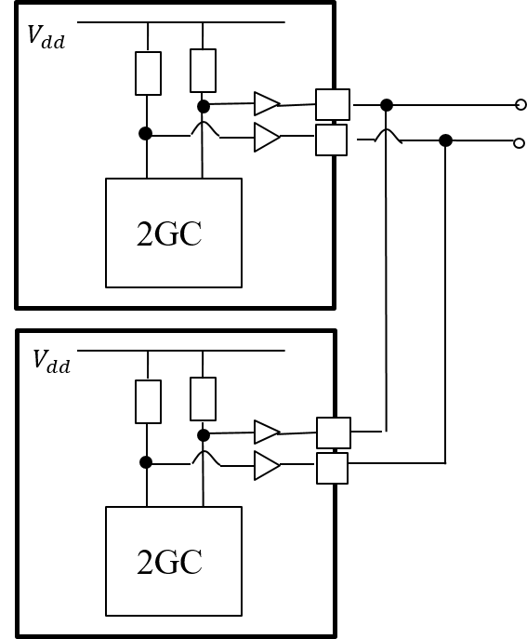
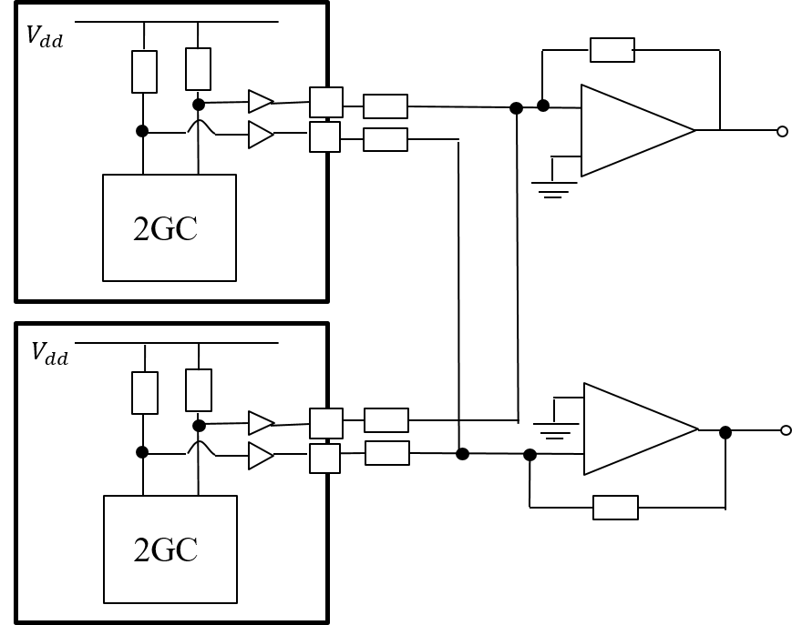
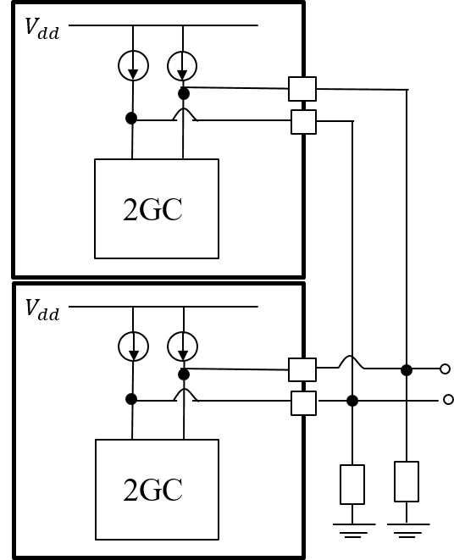
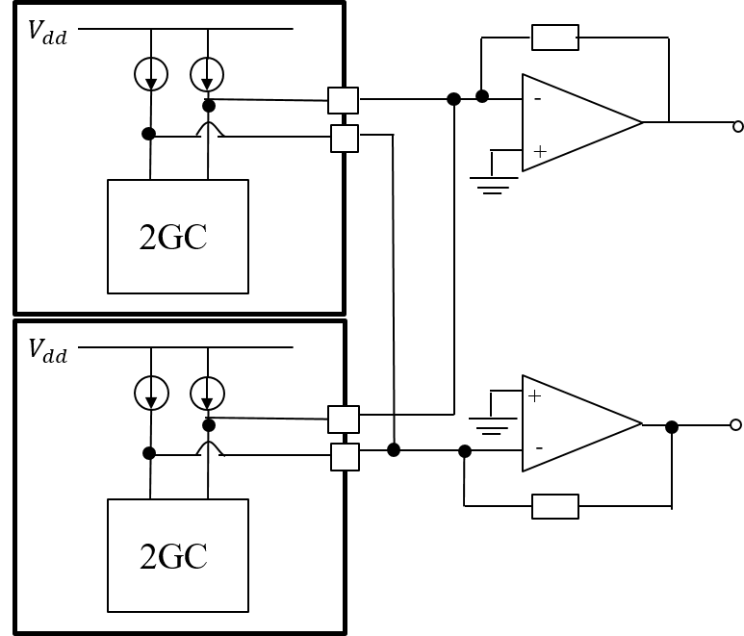
2入力の乗算回路をチップの外で接続し、信号を加算する
・電圧を加算するパターン
・電圧加算＋オペアンプのパターン
・電流を加算するパターン（現在設計中）
・電流加算＋オペアンプのパターン

Slide 3
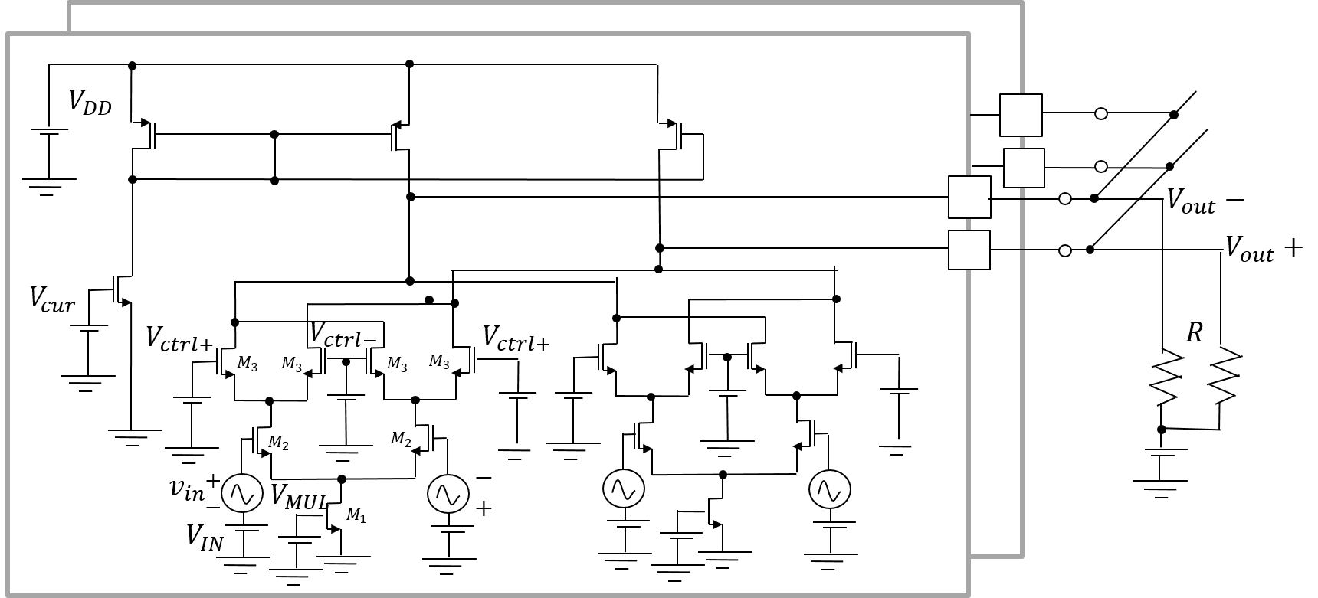
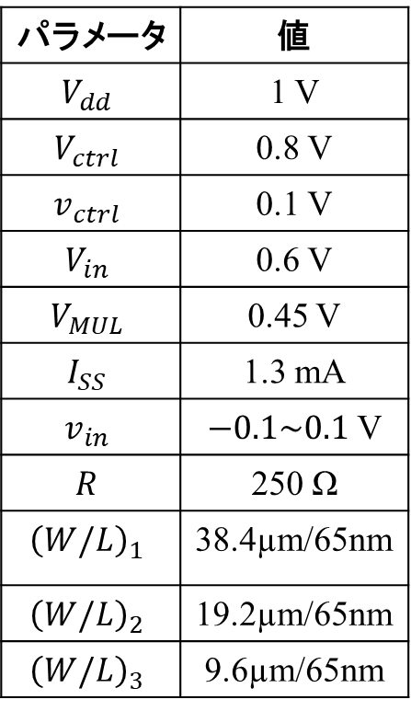
外側で電流を加算するパターンについて
TSMC65nm
表1 各部分の値
パラメータ | 値
$$V_{dd}$$ | 1 V
$$V_{ctrl}$$ | 0.8 V
$$v_{ctrl}$$ | 0.1 V
$$V_{in}$$ | 0.6 V
$$V_{MUL}$$ | 0.45 V
$$I_{SS}$$ | 1.3 mA
$$v_{in}$$ | $−0.1\sim 0.1$ V
$$R$$ | 250 Ω
$${\left(W/L\right)}_{1}$$ | 38.4µm/65nm
$${\left(W/L\right)}_{2}$$ | 19.2µm/65nm
$${\left(W/L\right)}_{3}$$ | 9.6µm/65nm

Slide 4




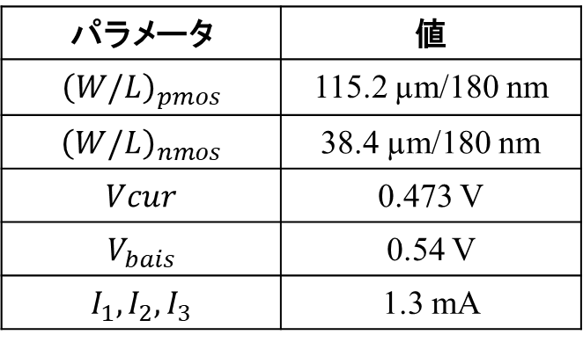






１．カレントミラーの設計
TSMC65nm
$$V_{DD}$$
表 カレントミラーの設計値
$$I_{1}$$
$$I_{2}$$
$$I_{3}$$
パラメータ | 値
$${\left(W/L\right)}_{pmos}$$ | 115.2 µm/180 nm
$${\left(W/L\right)}_{nmos}$$ | 38.4 µm/180 nm
$$Vcur$$ | 0.473 V
$$V_{bais}$$ | 0.54 V
$$I_{1},I_{2},I_{3}$$ | 1.3 mA
$$V_{out−}$$
$$V_{cur}$$
$$V_{out+}$$
$$R$$
$$R$$
$$V_{bias}$$

Slide 5
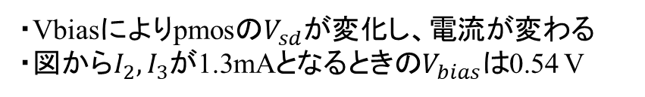


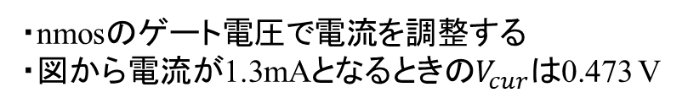
１．カレントミラーの設計
TSMC65nm
・nmosのゲート電圧で電流を調整する
・図から電流が1.3mAとなるときの$V_{cur}は$0.473 V
・Vbiasによりpmosの$V_{sd}$が変化し、電流が変わる
・図から$I_{2},I_{3}$が1.3mAとなるときの$V_{bias}は$0.54 V
図 $V_{cur}とI_{1}$の関係
図 $V_{bias}とI_{2},I_{3}$の関係

Slide 6
直流解析
TSMC65nm
・直流解析で出力の範囲を確認した
図 直流解析の結果

Slide 7
直流解析
TSMC65nm
・出力の変化によりpmosの電流がどの程度変化するか確認した

Slide 8
出力の時間波形
TSMC65nm
・入力信号の周波数を1 GHzとして、入力数を変えてtran解析を行った
図 ２入力のとき（R＝125 Ω）
図 ４入力のとき（R=62.5 Ω）

Slide 9
出力の時間波形
TSMC65nm
図 ８入力のとき（R=31.25 Ω）

Slide 10
周波数特性
TSMC65nm
・入力数を変えて周波数特性を確認した
2入力のとき
4入力 1.64 dB 遮断周波数 9.64 GHz

Slide 11
周波数特性
TSMC65nm
入力数 | 利得 dB | 1 GHz位相 [°]
2 | 1.65 | -7.48
4 | 1.64 | -7.48
8 | 1.64 | -7.48
8入力 1.64 dB 遮断周波数 9.65 GHz

Slide 12
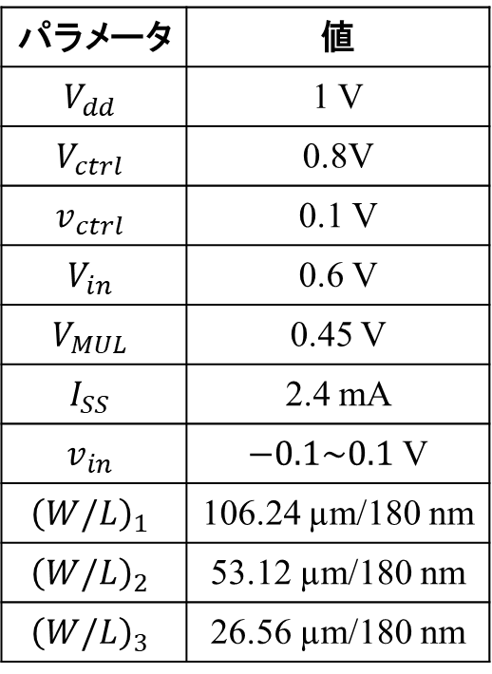
180nmの場合
・180nmの場合の周波数特性を確認した
$$38.4×\frac{180}{65}=106.33≈106.24 μm$$
表1 各部分の値
パラメータ | 値
$$V_{dd}$$ | 1 V
$$V_{ctrl}$$ | 0.8V
$$v_{ctrl}$$ | 0.1 V
$$V_{in}$$ | 0.6 V
$$V_{MUL}$$ | 0.45 V
$$I_{SS}$$ | 2.4 mA
$$v_{in}$$ | $−0.1\sim 0.1$ V
$${\left(W/L\right)}_{1}$$ | 106.24 µm/180 nm
$${\left(W/L\right)}_{2}$$ | 53.12 µm/180 nm
$${\left(W/L\right)}_{3}$$ | 26.56 µm/180 nm

